Slide 1


Název projektu: | ZŠ Háj ve Slezsku – Modernizujeme školu
Číslo projektu: | CZ.1.07/1.4.00/21.3459
Oblast podpory: | Zlepšení podmínek pro vzdělávání na základních školách Vzdělávání pro konkurenceschopnost č. výzvy 21, prior. osa 7.1. Počáteční vzdělávání
Výuková oblast: | Člověk a jeho svět
Číslo materiálu: | VY_12_INOVACE_338
Ročník: | 2.
Sada: | Prvouka
Druh: | Prezentace
Autor: | Mgr. Andrea Hamplová
Název: | Tísňové volání
Anotace: | Žáci znají telefonní čísla IZS, poznají jejich úkoly a práci, činnost jednotlivých složek
Datum vytvoření: | 2.12.2012
Datum ověření: | 3.12.2012

Slide 2

TísňovÉ
VolÁnÍ

Slide 3
Tísňové volání
- Čísla tísňového volání slouží k oznámení událostí v případech, kdy je ohrožen život, zdraví, majetek nebo veřejný pořádek.
Při tomto volání si chceme vyžádat pomoc
integrovaného záchranného systému
( IZS )
- Za toto volání se NEPLATÍ

Slide 4
Základní složky IZS
zajišťují nepřetržitou pohotovost pro příjem ohlášení vzniku mimořádné události, její vyhodnocení a neodkladný zásah v místě mimořádné události.
Tvoří je:
Hasičský záchranný sbor České republiky
Zdravotnická záchranná služba
Policie České republiky

Slide 5
V České republice jsou pro tísňová volání vyhrazena tato telefonní čísla:
112 jednotné evropské číslo tísňového volání
150 Hasičský záchranný sbor ČR,
155 zdravotnická záchranná služba,
158 Policie ČR,
156 obecní (městská) policie.

Slide 6
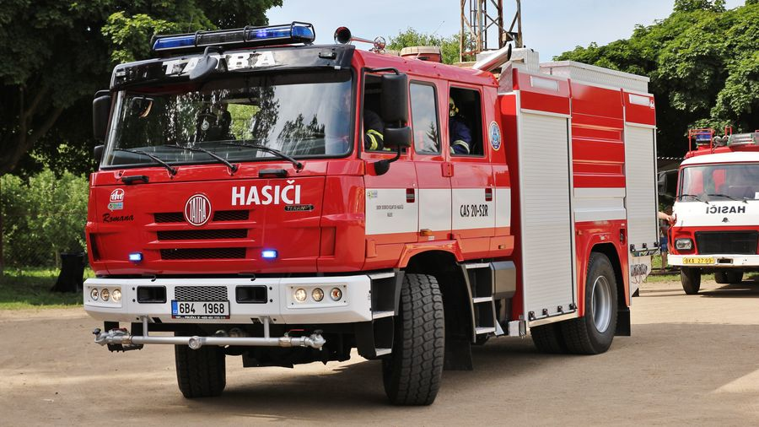
Hasičský záchranný sbor
České republiky
Jejím úkolem je ochrana životů, zdraví a majetku obyvatel před požáry a pomoc při mimořádných událostech (živelných pohromách)
150

Slide 7
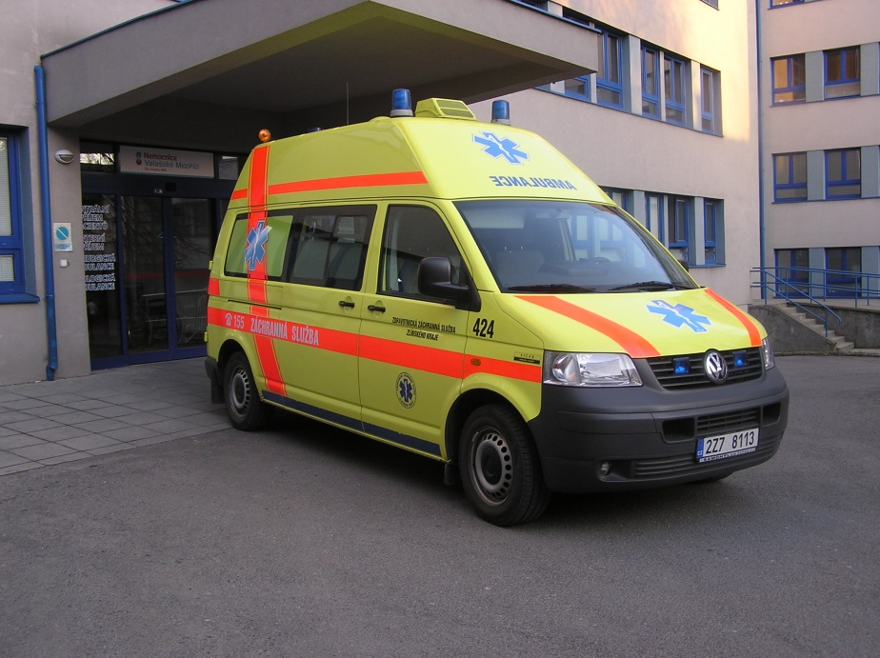
Zdravotnická záchranná
služba
Úkolem je péče o postižené na místě jejich úrazu nebo náhlého onemocnění, v průběhu jejich dopravení k dalšímu odbornému ošetření
155

Slide 8
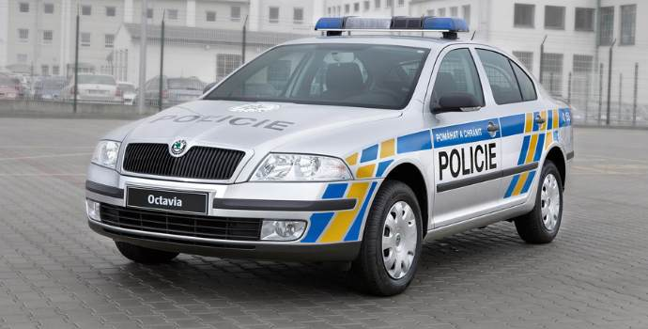
Policie české republiky
Policie plní zejména tyto úkoly:
chrání bezpečnost osob a majetku, zajišťuje veřejný pořádek
odhaluje trestné činy, zjišťuje jejich pachatele
dohlíží na bezpečnost a plynulost silničního provozu
158

Slide 9
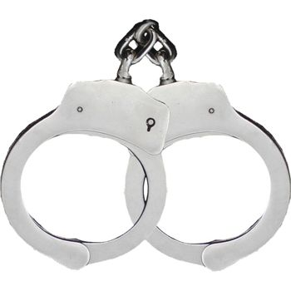
Jak si zapamatovat
Telefonní čísla ?
150
Hasiči
0 jako rybník
5 jako invalidní vozík
155
Záchranka
158
Policie
8 jako pouta

Slide 10
Otázky:
Jaké složky tvoří integrovaný záchranný systém?
Jaké číslo má policie ČR?
Jaké číslo vytočíš, když potřebuješ záchranku?
Řekni pomůcky pro zapamatování telef. čísel
Je tísňové volání bezplatné?
Jaké je telef. číslo pro tísňové volání v celé Evropě?
Znáš číslo hasičů?

Slide 11
Cit. 2012-12-02 Obrazový materiál dostupný na:
http://cs.wikipedia.org/wiki/T%C3%ADs%C5%88ov%C3%A9_vol%C3%A1n%C3%AD
2.12.2012 21.29
http://cs.wikipedia.org/wiki/Integrovan%C3%BD_z%C3%A1chrann%C3%BD_syst%C3%A9m
2.12.2012 21.37
http://cs.wikipedia.org/wiki/Hasi%C4%8Dsk%C3%BD_z%C3%A1chrann%C3%BD_sbor_%C4%8Cesk%C3%A9_republiky
2.12.2012 22.05
http://www.google.cz/imgres?q=hasi%C4%8Di+auto&num=10&um=1&hl=cs&tbo=d&biw=1366&bih=667&tbm=isch&tbnid=ifhtizI5pCFzaM:&imgrefurl=http://www.rajec-tv.cz/%3Fp%3D3744&docid=pOFbm2ilsyol9M&imgurl=http://www.rajec-tv.cz/wp-content/gallery/06_2012_hasici_auto/06_2012_hasici_nove_auto%252520069.JPG&w=900&h=506&ei=ysS7ULL8NMnV4gTIu4HoAQ&zoom=1&iact=hc&vpx=1025&vpy=193&dur=1001&hovh=168&hovw=300&tx=209&ty=100&sig=116795107639744240493&sqi=2&page=1&tbnh=141&tbnw=248&start=0&ndsp=25&ved=1t:429,r:11,s:0,i:114
2.12.2012 22.13
http://cs.wikipedia.org/wiki/Zdravotnick%C3%A1_z%C3%A1chrann%C3%A1_slu%C5%BEba
2.12.2012 22.23
http://upload.wikimedia.org/wikipedia/commons/6/65/Sanitka_ZZSZK_VW_T5_klasicky.JPG
2.12.2012 22.31
http://cs.wikipedia.org/wiki/Policie_%C4%8Cesk%C3%A9_republiky
2.12.2012 22.40
http://www.google.cz/imgres?q=policie+%C4%8Dr&hl=cs&tbo=d&biw=1366&bih=667&tbm=isch&tbnid=0gmVOOqE_GRQ0M:&imgrefurl=http://www.nasepenize.cz/barta-ustupuje-od-navrhu-na-uplny-zakaz-telefonovani-v-autech-8740&docid=jrDmtIHYFuT-OM&imgurl=http://www.nasepenize.cz/images/image/00/profese/policie-cr-octavia.jpg&w=690&h=350&ei=wsi7ULHELcHl4QSAlYCwAQ&zoom=1&iact=hc&vpx=176&vpy=264&dur=436&hovh=160&hovw=315&tx=164&ty=90&sig=116795107639744240493&page=2&tbnh=137&tbnw=263&start=19&ndsp=30&ved=1t:429,r:20,s:0,i:210
2.12.2012 22.50

Slide 12
http://www.google.cz/imgres?q=pouta&hl=cs&tbo=d&biw=1366&bih=667&tbm=isch&tbnid=t0hJ2F66hk0nZM:&imgrefurl=http://www.uniformswarehouse.com/prostores/servlet/-strse-6/Chain-dsh-Linked-Handcuffs/Detail&docid=QXpHx5I_QJDVEM&imgurl=http://www.uniformswarehouse.com/catalog/hc01_new.jpg&w=350&h=350&ei=zs67UIC7NMfa4QTKp4HoBQ&zoom=1&iact=hc&vpx=702&vpy=336&dur=336&hovh=135&hovw=135&tx=95&ty=120&sig=116795107639744240493&page=4&tbnh=135&tbnw=135&start=81&ndsp=37&ved=1t:429,r:93,s:0,i:403
2.12.2012 22.59
Klipart
2.12.2012 23.01, 23.03

